Slide 1
Forbedring af sikkerhed og automatisering af testmiljøer
09/10/2023
Simon Stampe Leiszner
SDFI
1.0
ssl@netcompany.com
Modernisering af Datafordeleren

Slide 2
Velkomst
Moderne sikkerhedsmodel
Adgangsstyring
Brugerstyring
IP whitelisting
Frokost
Automatisering af testmiljøer
Tak for i dag

Slide 3
Arbejdsgruppe for Selvbetjening – overordnet forløb
MT3: Optimering af Selvbetjeningen og MT4: Øget brugervenlighed for dokumentation
Workshop afholdes d. 27/09-2023
MT7e: Forbedring og effektivisering af sikkerhed (ekstern andel) og MT14e: Øget automatisering af test og testmiljøer (ekstern andel)
Workshop afholdes d. 09/10-2023

Slide 4
Præsentationsrunde
Hvem er I og hvad er jeres relation til Datafordeleren?
F.eks. Repræsentant for et register, anvender eller noget helt tredje

Slide 5
Formål med workshoppen
Indsamle behov til Datafordelerens fremtidige funktionalitet med afsæt i produktvisionen
Formålet i dag er ikke at
Have et endeligt design
Træffe endelige beslutninger om en konkret løsning
Gå i tekniske detaljer omkring implementationen af en konkret løsning

Slide 6
Adgangsstyring

Slide 7
Adgangsstyring
Adgangsstyring er i dag defineret på tjenesteniveau.
En tjenestebruger får adgang til en specifik tjeneste
Definitionen af tjenesten afgør hvilke informationer tjenestebrugeren må tilgå
Eksempelvis giver rettigheden ”PersonSmallListSimple” adgang til basisinformationer i CPR.
Moderniseret adgangsstyring er på feltniveau og ikke afhængig af hvilken tjeneste de har adgang til
Understøttelse af fleksibel opslagslogik
Anvendere har kun adgang til præcis den data de har brug for

Slide 8
Adgangsstyring
Sikkerhed på feltniveau giver fleksibilitet
Yderligere regler skal defineres for at håndtere regler der ikke er feltbaseret. Eksempelvis navne- og adressebeskyttelse i CPR.

Slide 9
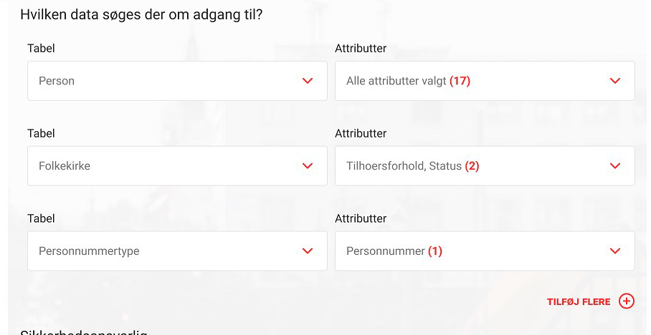
Adgangsstyring
Endelig løsning ikke fastlagt
Anvendere anmoder om adgang gennem selvbetjeningsportalen
Anvendere angiver hvilke felter/entiteter/registre de gerne vil have adgang til at benytte
Registre godkender ansøgningen gennem administrationsportalen

Slide 10
Adgangsstyring - Dialog
Hvilket granuleringsniveau af sikkerhed skal folk kunne ansøge om?
F.eks. Feltniveau, Overordnede grupperinger defineret af registrene, registerniveau?
Dette kan både være ift. registres behov for at kun at udstille en delmængde af registres data til en anvender og anvendeligheden for anvendere der skal ansøge om adgang.
Fremgangsmåde
Gå sammen i grupper af 3-4 personer
Tal sammen i ca. 10-15 minutter
Hver gruppe præsenterer hovedemner fra deres dialog
Fælles dialog
Opsamling

Slide 11
Brugerstyring

Slide 12
Brugerstyring – nuværende løsning
Webbruger bruges til at tilgå selvbetjeningsportalerne
Adgang til portaler og funktionalitet gives til webbrugere
En webbruger kan have mange tjenestebrugere
Adgang til services gives til tjenestebrugere

Slide 13
Brugerstyring – nuværende løsning
Ikke muligt at flere medarbejdere administrerer tjenestebrugere, medmindre man deler login-oplysninger
Der modtages i forvaltningen en del sager på virksomheder der har mistet adgang til deres bruger f.eks. grundet en medarbejder er stoppet
Brugere har autogenererede navne, hvilket giver dårligt overblik

Slide 14
Brugerstyring - vision
Anvendere logger ind med en personlig bruger der kan oprette og administrere grupper.
Gruppen er den forretningsmæssige kobling mellem personlige brugere og tjenestebrugere
Hver Gruppe har en række tjenestebrugere med rettigheder til at tilgå data godkendt gennem anmodningsflowet
Personlig bruger
Simon
Bob
Gruppe
DAR (NC)
BBR (NC)
Tjenestebruger
Bruger 1
Bruger 1
Tjenestebruger
Tjenestebruger

Slide 15
Brugerstyring - vision
Denne løsning mindsker risikoen for at virksomheder mister adgang til deres systemer når medarbejdere skifter job
Højere sikkerhed, da personlige brugere kan logge ind med NemLogin i stedet for username/password
Et login til at administrere flere systemer
Personlig bruger
Simon
Bob
Gruppe
DAR (NC)
BBR (NC)
Tjenestebruger
Bruger 1
Bruger 1
Tjenestebruger
Tjenestebruger

Slide 16
Brugerstyring - vision
I dag foregår tildeling af rettigheder på tjenestebrugerniveau, hvor kombination af webbruger og tjenestebruger får rettigheder til en tjeneste
Adgangstildeling kan foregå på gruppeniveau eller tjenestebruger niveau i dette setup
Personlig bruger
Simon
Bob
Gruppe
DAR (NC)
BBR (NC)
Tjenestebruger
Bruger 1
Bruger 1
Tjenestebruger
Tjenestebruger

Slide 17
Brugerstyring - vision
Adgang på tjenestebrugerniveau
Samme adgangsstyring som i dag
Adgangstildeling kan foregå på gruppeniveau eller tjenestebrugerniveau i dette setup
Personlig bruger
Simon
Bob
Gruppe
DAR (NC)
BBR (NC)
Tjenestebruger
Bruger 1
Bruger 1
Tjenestebruger
Tjenestebruger

Slide 18
Brugerstyring - vision
Ser I nogle udfordringer ved det nuværende setup?
Giver det mening at tildele rettigheder til gruppen eller til tjenestebrugeren?
Fremgangsmåde
Gå sammen i grupper af 3-4 personer
Tal sammen i ca. 10-15 minutter
Hver gruppe præsenterer hovedemner fra deres dialog
Fælles dialog
Opsamling
Personlig bruger
Simon
Bob
Gruppe
DAR (NC)
BBR (NC)
Tjenestebruger
Bruger 1
Bruger 1
Tjenestebruger
Tjenestebruger

Slide 19
IP whitelisting

Slide 20
IP-Whitelisting
Datafordeleren er opdelt i to zoner
S0 er frit tilgængeligt data
S5 er beskyttet data, der kræver tilladelse for at kunne tilgå
IP whitelisting er en beskyttelse på s5-området, der sikrer at de anvendere der kalder Datafordelers beskyttede område er kendte.
Datafordeler
Whitelist IP adresser
Registermyndighed
Giv adgang i adminportal
Anmod om whitelisting
Kontakt anvender
Anvender
Anmod om adgang

Slide 21
Vision for sikkerhed
Ingen opdeling i zoner ud fra princippet om at alt data skal være sikkert
Manuelle processer fjernes, således anvender hurtigere kan tilgå godkendt data
Fra anvenderperspektiv betyder dette at de kalder én applikation
Registermyndighed
Giv adgang i adminportal
https://certservices.datafordeler.dk/
?
Anvender
https://s5-certservices.datafordeler.dk/
Anmod om adgang

Slide 22
IP-Whitelisting
Hvad er jeres erfaringer i dag med IP whitelisting?
Er der scenarier hvor det giver mening at bibeholde?
Datafordeler
Whitelist IP adresser
Registermyndighed
Giv adgang i adminportal
Anmod om whitelisting
Kontakt anvender
Anvender
Anmod om adgang

Slide 23
Frokost
30 minutter

Slide 24
Testmiljøer

Slide 25
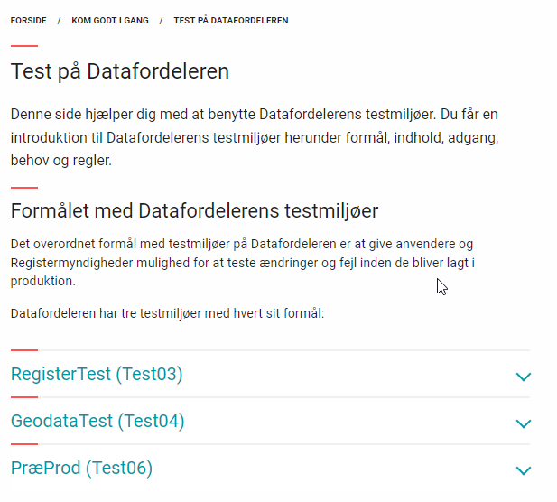
Testmiljøer - baggrund
Datafordeler har i dag tre offentlige testmiljøer, hvoraf Test03 og Test06 indeholder produktionslignende data og Test04 indeholder testdata
Hvert miljø har i dag forskellige konfigurationer og alle registre er ikke på alle miljøer

Slide 26
Testmiljøer - vision
Samme funktionalitet på testmiljøerne
Ændring af anvendelsen af eksisterende testmiljøer for at sikre tydelig opdeling og simplificere hvilke miljøer bruges til hvad
Formål:
Dev er et internt udviklermiljø
Test03 bruges til intern Datafordeler test
Test06 bruges til registertest
Preprod bruges internt til at teste kommende releases
Test04/Demo bruges af eksterne anvendere. Miljøet er funktionelt identisk med produktion, men bruger testdata

Slide 27
Testmiljøer - Testdata
Test04 / Demo er tiltænkt de eksterne anvendere, således de kan teste deres integrationer mod Datafordeler
Dette kræver et aktivt miljø, hvor der ændres i data

Slide 28
Testmiljøer - Testdata
Ide fra tidligere workshop om datacyklus på demo:
Dag 1: BBR færdiggør en byggesag som nedlægger og opretter nye lejligheder
Dag 2: CPR sender opdatering om at 2 personer nu er gift
Dag 3: EJF sender opdatering om at de gifte personer har købt en lejlighed
…
Dag N: Database rulles tilbage
Giver mulighed for anvendere til at teste deres arbejdsgange i demo, eksempelvis modtagelse af hændelser

Slide 29
Testmiljøer - Dialog
Har I gode/dårlige erfaringer med de eksisterende testmiljøer?
Er der f.eks. nogle funktionaliteter der er svære at teste i dag?
Er der tilstrækkelig mængde testdata?
Har I nogle brugsscenarier hvor det er nødvendigt at have et separat testmiljø i en periode?
Fremgangsmåde
Gå sammen i grupper af 3-4 personer
Tal sammen i ca. 10-15 minutter
Hver gruppe præsenterer hovedemner fra deres dialog
Fælles dialog
Opsamling

Slide 30
Eventuelt

Slide 31
Simon Stampe Leiszner
Senior Consultant
ssl@netcompany.com
+45 42 15 14 35

